Slide 1


Администрация города Архангельска
Департамент образования
Внедрение системы раздельного сбора твердых коммунальных отходов в муниципальных
организациях, находящихся в ведении департамента образования Администрации города Архангельска

Slide 2
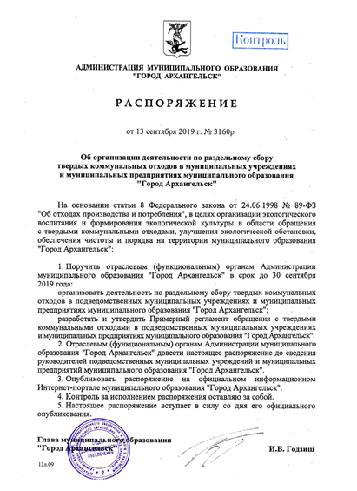
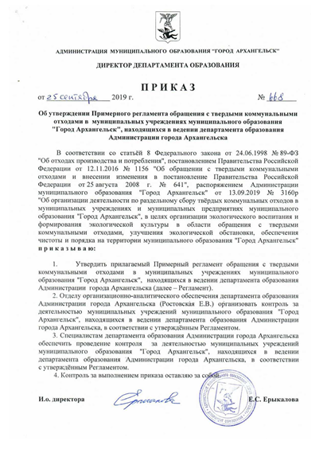
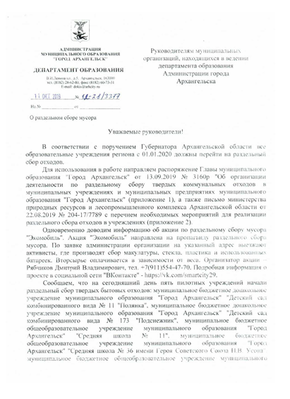
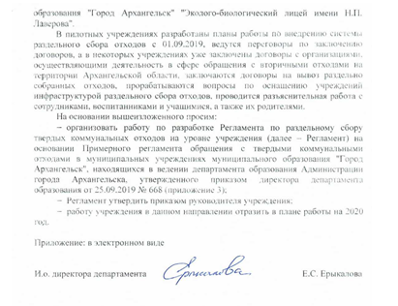
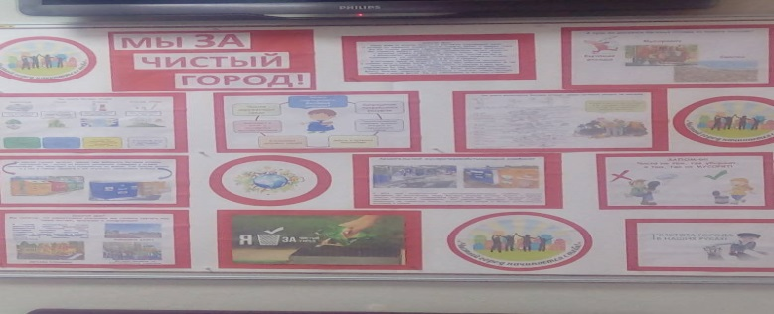

Администрация города Архангельска
Департамент образования
Нормативные документы

Slide 3


Администрация города Архангельска
Департамент образования
Цели:
с 01.01.2020 все образовательные учреждения переходят на систему раздельного сбора твердых коммунальных отходов;
до 01.12.2019 все образовательные учреждения должны подготовить нормативные документы по раздельному сбору твердых коммунальных отходов
Наши задачи:
систематизировать методическую и воспитательную деятельность по раздельному сбору твердых коммунальных отходов;
новое: грамотно организовать хозяйственную деятельность
по раздельному сбору твердых коммунальных отходов
(I -сбор, разделение, просвещение; II - вывоз и переработка).

Slide 4
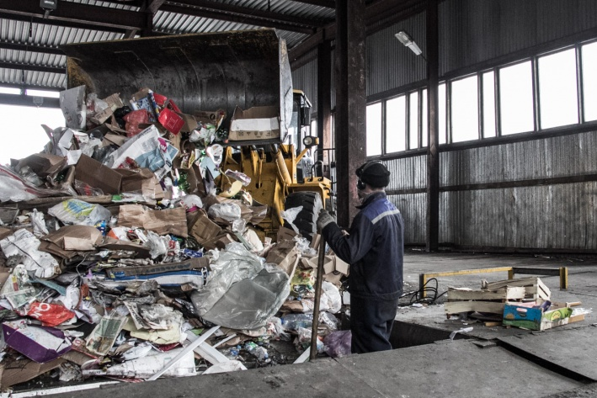
Администрация города Архангельска
Департамент образования
Региональный оператор
18.10.2019, на заседании в администрации Архангельской области определился новый регоператор — им стало ООО "ЭкоИнтегратор"

Slide 5
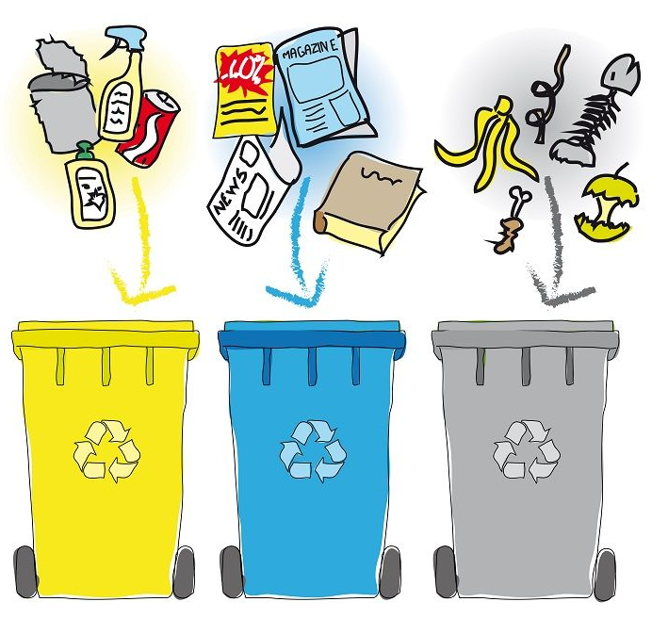
Примерный Регламент обращения с твердыми коммунальными отходами в муниципальных учреждениях муниципального образования "Город Архангельск", находящихся в ведении департамента образования Администрации города Архангельска
Администрация города Архангельска
Департамент образования
1.3. В результате реализации процессов производственной деятельности, образованные отходы разделяются на пять классов опасности:
I класс – чрезвычайно опасные. Сюда относятся отходы готовых опасных изделий, выведенных из строя (например, ртутные лампы, состоящие на 80% из стекла, на 20% из металла и 0,2% ртути).
II класс – высоко опасные. Ко второму классу также относятся одни из продуктов длительного периода распада, готовая продукция, вышедшая из строя (например, аккумуляторы, элементы питания).
III класс – умеренно опасные. К умеренно опасным отходам можно отнести неорганические и органические кислоты и другие химические реагенты, используемые в образовательном процессе.
IV класс – малоопасные. К четвертому классу относятся разнообразные виды отходов, в их состав входит как отходы потребления, так и производственные. Определить точный химический состав такого типа отходов невозможно, поскольку он может быть максимально разнообразен.
V класс – неопасные.
2.1. В результате реализации образовательного процесса образуются и накапливаются отходы I класса опасности, которые в обязательном порядке должны быть учтены и документально зарегистрированы для дальнейшей утилизации.
2.2. Отходы II-V классов опасности собираются раздельно. Для этого в учебных кабинетах
и рекреациях устанавливаются три типа урн:
урна синего цвета для сбора бумажных отходов и картона;
урна желтого цвета для сбора пластика пригодного для вторичной переработки;
урна серого цвета для сбора отходов, не подлежащих вторичной переработке
(пищевые отходы, упаковка Тетрапак, пластик и т.п.).

Slide 6
Администрация города Архангельска
Департамент образования
Алгоритм работы образовательного учреждения по раздельному сбору твердых коммунальных отходов
Мероприятия | Сроки
Разработать Регламент по раздельному сбору твердых коммунальных отходов на уровне учреждения | до 01.12.2019
Утвердить Регламент приказом руководителя учреждения | до 01.12.2019
Проанализировать наличие и необходимость в инфраструктуре | до 01.12.2019
Составить план работы на 2020 год по раздельному сбору твердых коммунальных отходов с последующим отражением в ежемесячном плане работы ОУ | до 15.12.2019
Разместить планы по раздельному сбору твердых коммунальных отходов на сайте образовательного учреждения | до 20.12.2019
Заключить договор с компанией(ями) на установку контейнеров и вывоз вторсырья | до 15.01.2020
В случае необходимости установить контейнерную площадку | по необходимости
Оснастить инфраструктуру внутри и снаружи учреждения с нанесением маркировки о собираемых фракциях отходов (в соответствии с Регламентом) | до 01.01.2020
Информировать ежемесячно воспитанников, учащихся, сотрудников, родителей о системе раздельного сбора твердых коммунальных отходов в учреждении: инструктаж обслуживающего персонала; инструктаж педагогов; разъяснительная работа с воспитанниками и обучающимися; разъяснительная работа на родительских собраниях | до 30.12.2019, ежемесячно
Систематически размещать на сайте учреждения в рубрике "Мы за чистый город!" информацию о проведенной работе по раздельному сбору твердых коммунальных отходов | ежемесячно
Руководителям окружных ресурсных центров запланировать мероприятия на 2020 год по вопросу раздельного сбора твердых коммунальных отходов | до 01.12.2019
Направить ссылки с сайта учреждения рубрики "Мы за чистый город!" (Новосельцевой А.Г.) | не позднее 09.01.2020

Slide 7

Администрация города Архангельска
Департамент образования
Примерный перечень организаций, осуществляющих деятельность в сфере обращения с вторичными отходами на территории Архангельской области
Организации, осуществляющие вывоз вторсырья | Виды вторичного сырья, вывозимые организацией
ООО "Экоресурс" | макулатура, полиэтилен, пластик, стекло
ООО "Спектр плюс" | макулатура, полиэтилен, пластик, стекло
ООО "АМПК" | макулатура, полиэтилен, пластик, стекло, полипропиленовые мешки, алюминиевая банка
ООО "Экология-Норд" | макулатура, полиэтилен, пластик
ООО "СП-Полимер" | полиэтилен
ООО "Вторсырье" | макулатура

Slide 8
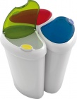


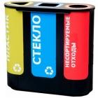
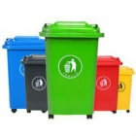
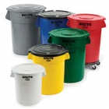

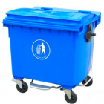
Все для раздельного мусора
Администрация города Архангельска
Департамент образования
Ведра
Биоразлагаемые пакеты для мусора
Урны
Баки
Контейнеры

Slide 9
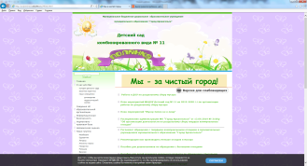
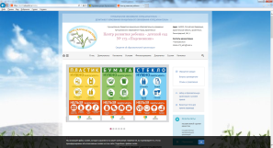
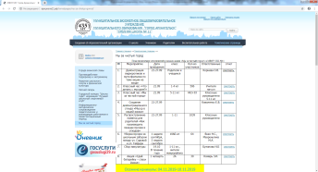
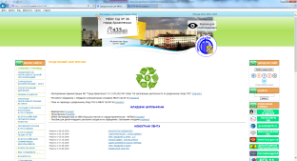
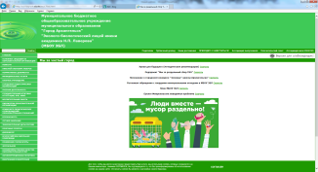
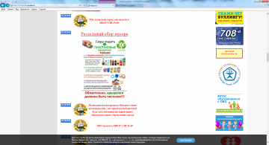
Администрация города Архангельска
Департамент образования
С 01.09.2019 на территории города определены шесть "пилотных" учреждений:
муниципальное бюджетное дошкольное учреждение муниципального
образования "Город Архангельск" "Детский сад комбинированного
вида № 11 "Полянка";
муниципальное бюджетное дошкольное учреждение муниципального образования "Город Архангельск" "Детский сад комбинированного вида № 173 "Подснежник";
муниципальное бюджетное общеобразовательное учреждение муниципального
образования " Город Архангельск" "Средняя школа № 11";
муниципальное бюджетное общеобразовательное учреждение муниципального образования "Город Архангельск" "Средняя школа № 36 имени Героя Советского Союза П.В. Усова";
муниципальное бюджетное общеобразовательное учреждение муниципального
образования "Город Архангельск" "Эколого-биологический лицей имени
Н.П. Лаверова ";
муниципальное бюджетное общеобразовательное учреждение
муниципального образования "Город Архангельск" "Средняя школа № 60"

Slide 10
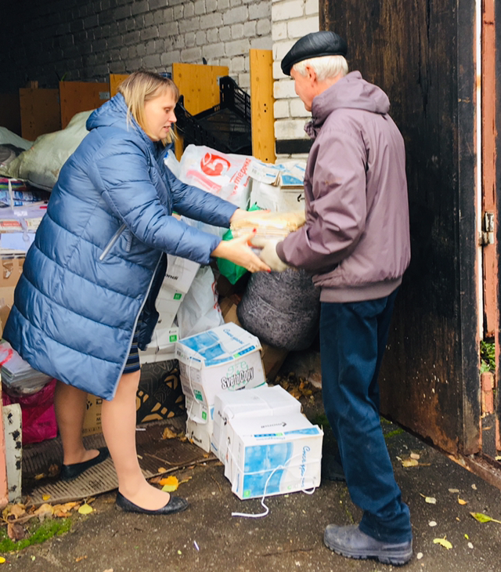
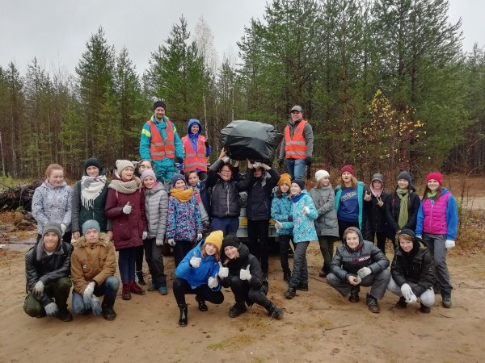
Администрация города Архангельска
Департамент образования
Пилотное учреждение
МБОУ ЭБЛ

Slide 11
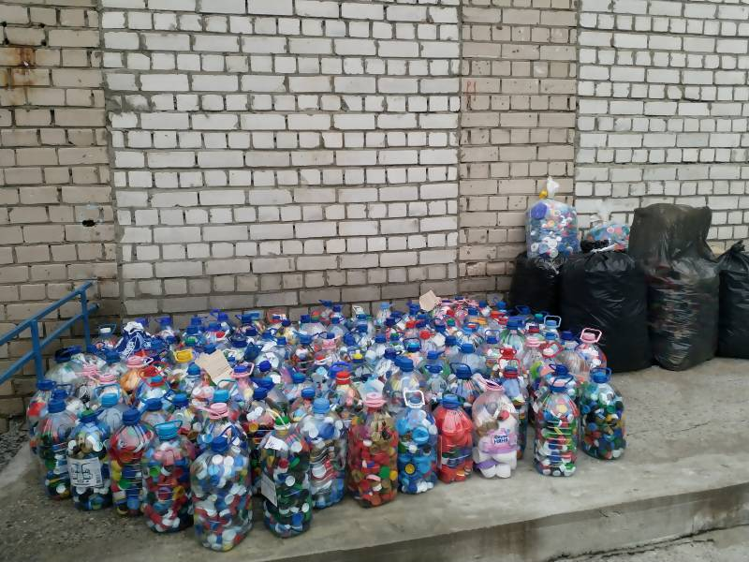
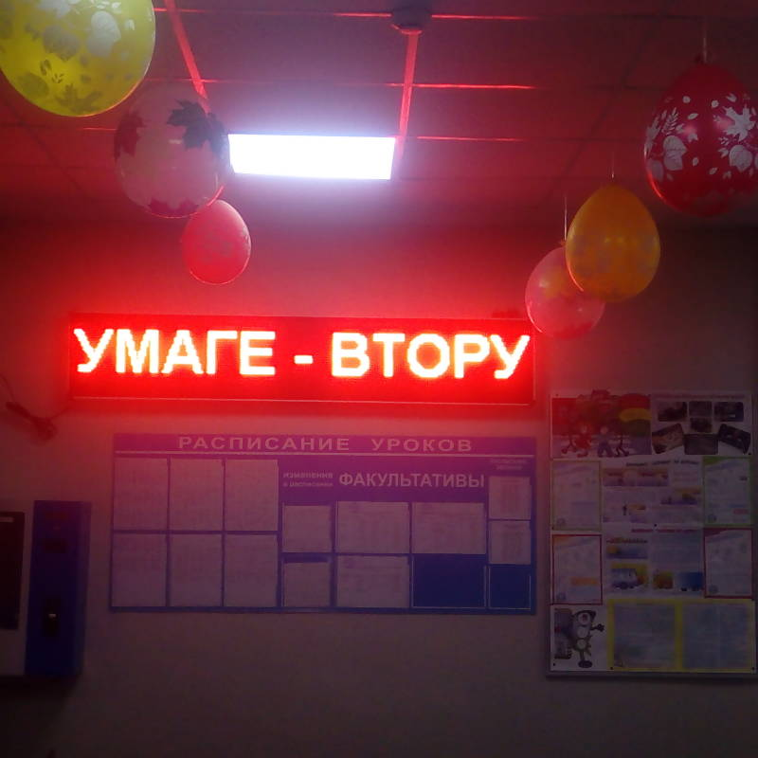
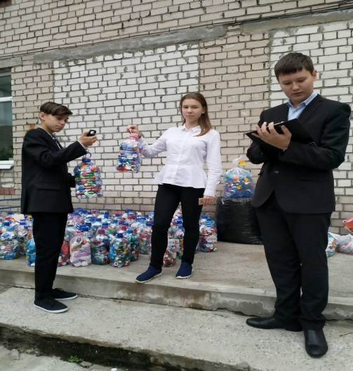
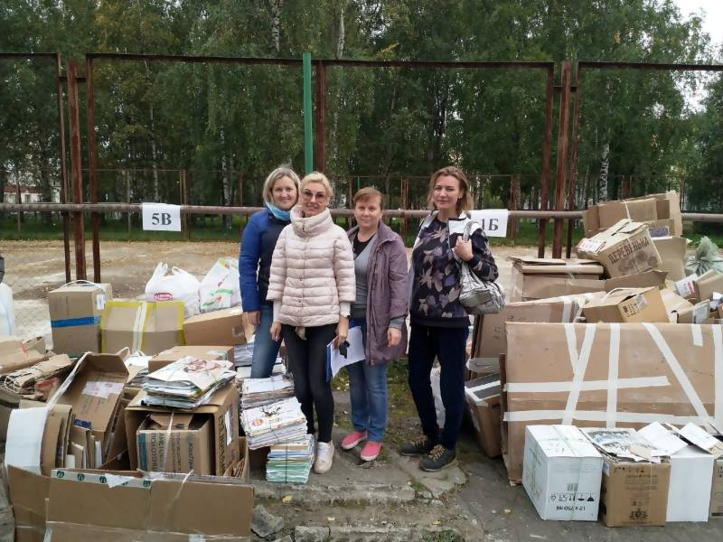
Администрация города Архангельска
Департамент образования
Пилотное учреждение МБОУ СШ № 11

Slide 12
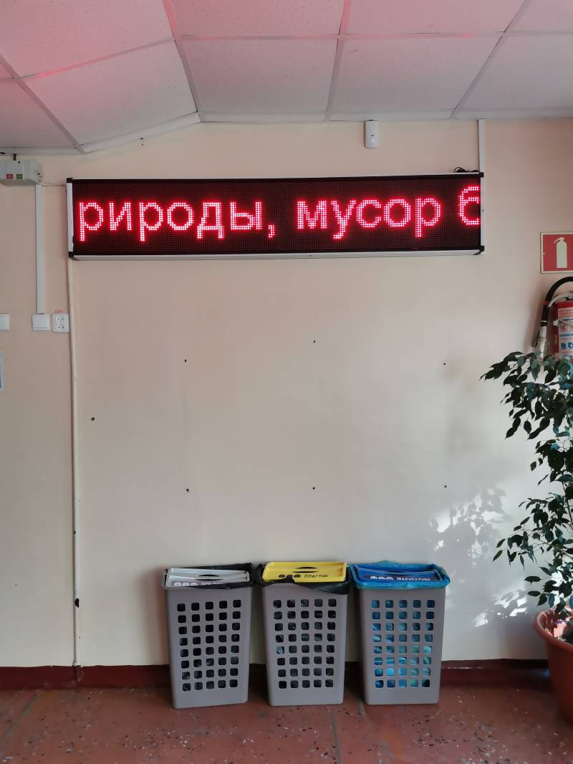
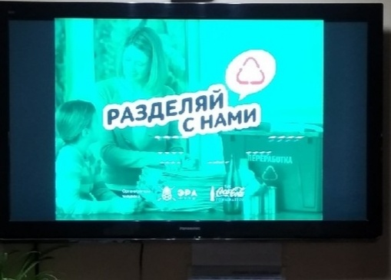
Администрация города Архангельска
Департамент образования
Пилотное учреждение МБОУ СШ № 36

Slide 13
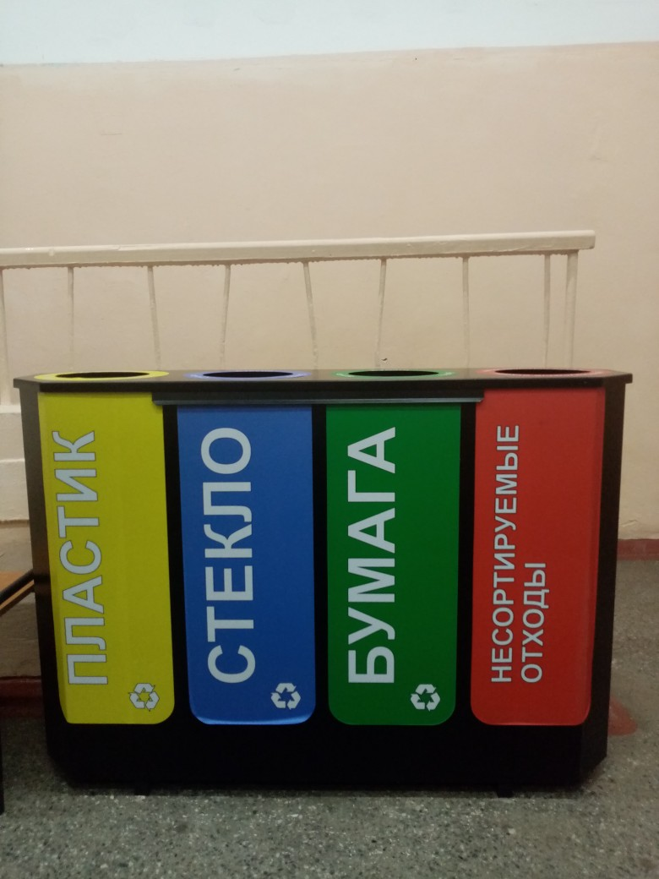
Администрация города Архангельска
Департамент образования
МБОУ СШ № 49

Slide 14
Администрация города Архангельска
Департамент образования
Городская акция "Любимый город" в рамках недели Всемирной акции "Мы чистим мир" для воспитанников, обучающихся и их родителей | сентябрь 2020 года
Городской конкурс "Детский сад – 2019" | ноябрь-декабрь 2019
Конкурс разработок внеурочных мероприятий по просвещению взрослого населения по организации раздельного сбора ТКО (категория участников - воспитатели, учителя, классные руководители, педагоги дополнительного образования) | март 2020 года

Slide 15
Администрация города Архангельска
Департамент образования
Вопросы организации мероприятий по раздельному сбору твердых коммунальных отходов будут включены:
в план работы департамента образования на 2020 год в раздел "Раздельный сбор твердых коммунальных отходов";
в ежемесячные планы департамента образования на 2020 год в рубрику "Раздельный сбор твердых коммунальных отходов";
транслирование опыта работы по раздельному сбору твердых коммунальных отходов на совещаниях заместителей руководителей и руководителей образовательных организаций (апрель, ноябрь 2020 года);
активное участие образовательных организаций в городских мероприятиях по раздельному сбору твердых коммунальных отходов;
до 20.12.2019 разместить планы работы по раздельному сбору твердых коммунальных отходов на сайте учреждения;
до 09.01.2020 направить ссылки на электронный адрес Новосельцевой А.Г.

